Slide 1
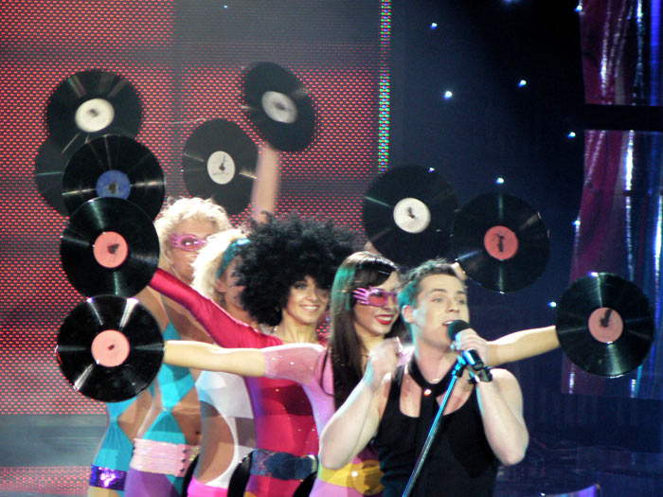
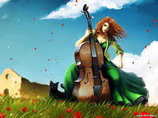
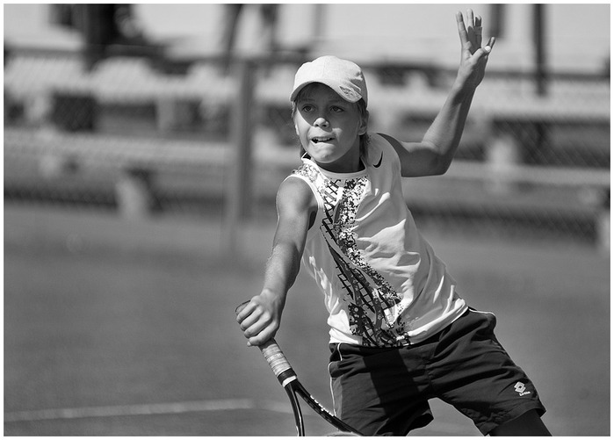
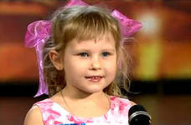
Непременные спутники творчества

Slide 2
Талант — определённые способности, которые раскрываются с приобретением навыка и опыта. Современные учёные выделяют определенные типы таланта, которыми обладают люди в той или иной степени. В начале 1980-х годов Говард Гарднер написал книгу «Рамки ума». В этой книге он определил девять типов таланта, интеллекта:
вербально-лингвистический (отвечает за способность писать и читать, присущ журналистам, писателям и юристам,лингвистам)
цифровой (характерен для математиков, программистов)
слуховой (музыканты, лингвисты, языковеды)
пространственный (присущ дизайнерам и художникам)
физический (им наделены спортсмены и танцоры, эти люди легче обучаются на практике)
личностный (его также называют эмоциональным; отвечает за то, что человек говорит сам себе)
межличностный (люди с этим талантом часто становятся политиками, ораторами, торговцами, актёрами)
талант окружающей среды (этим талантом бывают наделены дрессировщики, земледельцы).
предпринимательский - талант (мышление нового поколения, навязанного временем и деньгами).

Slide 3
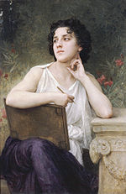
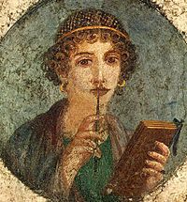
Вдохновение — особое состояние человека, которое характеризуется, с одной стороны, высокой производительностью, с другой — огромным подъёмом и напряжением сил человека. Является типичной чертой и составным элементом творчества.

Slide 4
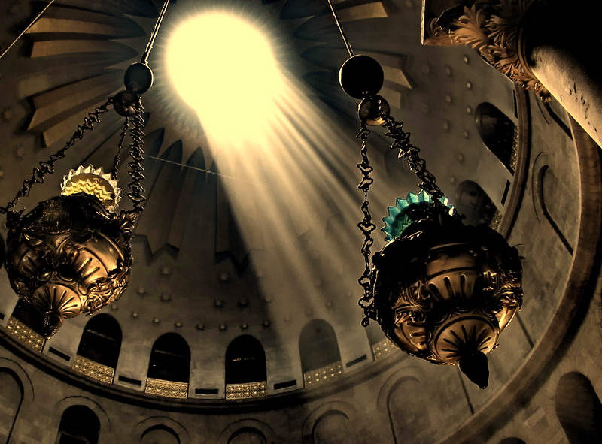
Озарение - (догадка, инсайт) внезапное, мгновенно возникающее и невыводимое из прошлого опыта новое понимание, постижение существенных отношений, задач, проблем и структуры ситуации в целом, посредством коего достигается осмысленное решение проблемы.…

Slide 5
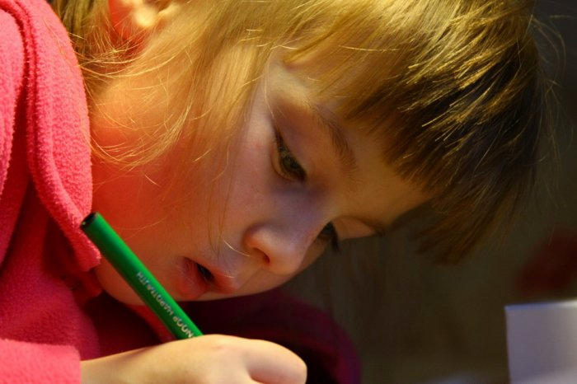
СТАРА́НИЕ, -я, ср. Стремление выполнить что-н. хорошо, добросовестно. Усилие, прилагаемое для достижения каких-либо результатов, стремление достичь хороших результатов

